Slide 1
Save The WarShip
BitCamp 3 Project
TEAM : MATRIX
박 웅 배 정 영 훈
정 승 욱
Notes:
http://minheeblog.tistory.com/

Slide 2
Save The WarShip
CONTENTS
01 프로젝트 개요
02 시스템 구성 개요
03 역활분담 및 코드설명
04 시연
05 Q&A
06 소감발표
Notes:
http://minheeblog.tistory.com/

Slide 3
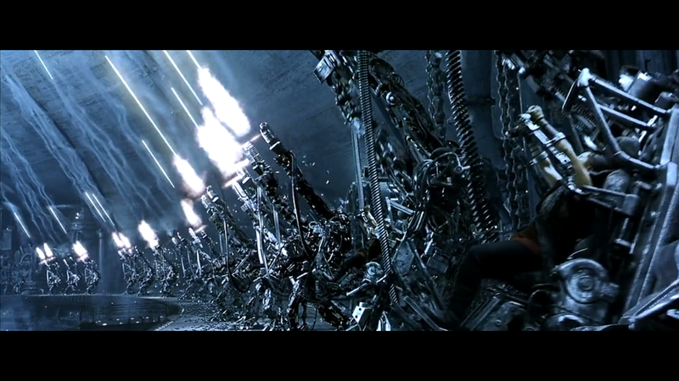
01
프로젝트 개요
여러 콘텐츠 중에서 어떤 좋은 아이디어가 있을까 고민하고 찾아 보던 와중 YOUTUBE에서 매트릭스 영화 장면을 보게되었고 거기서 영감을 얻어 우주전쟁 컨셉의 로봇 슈팅 게임을 제작하게 되었습니다.
Notes:
http://minheeblog.tistory.com/

Slide 4
02
시스템 구성 개요
MainMenu(TitleScene)
게임시작
게임 종료후
저장 및
메뉴화면 복귀
GameStart(GameScene)
점수 저장 및 death 화면
Notes:
http://minheeblog.tistory.com/

Slide 5
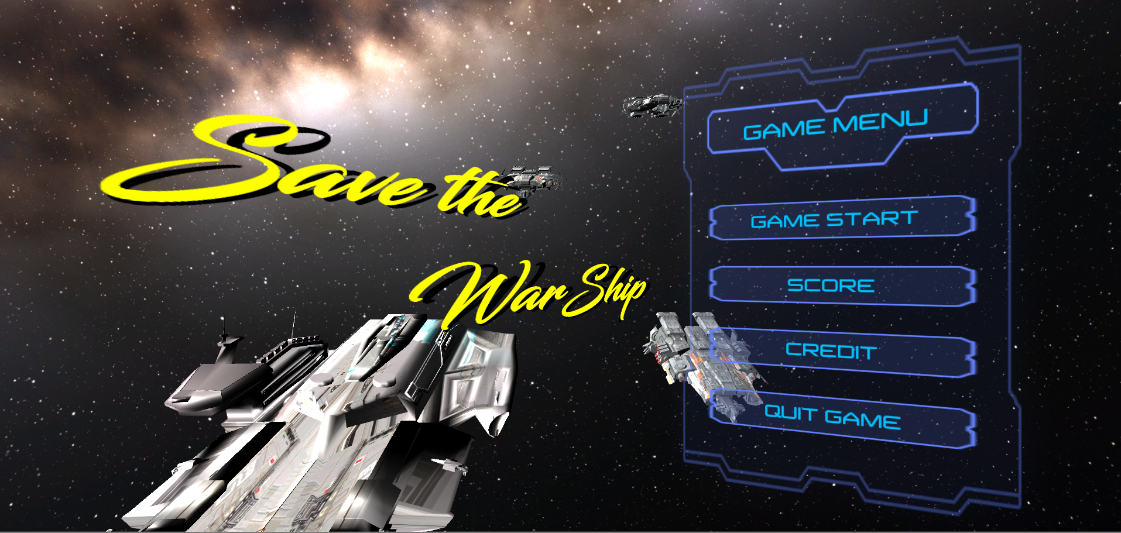
02
메인 메뉴 화면
Notes:
http://minheeblog.tistory.com/

Slide 6
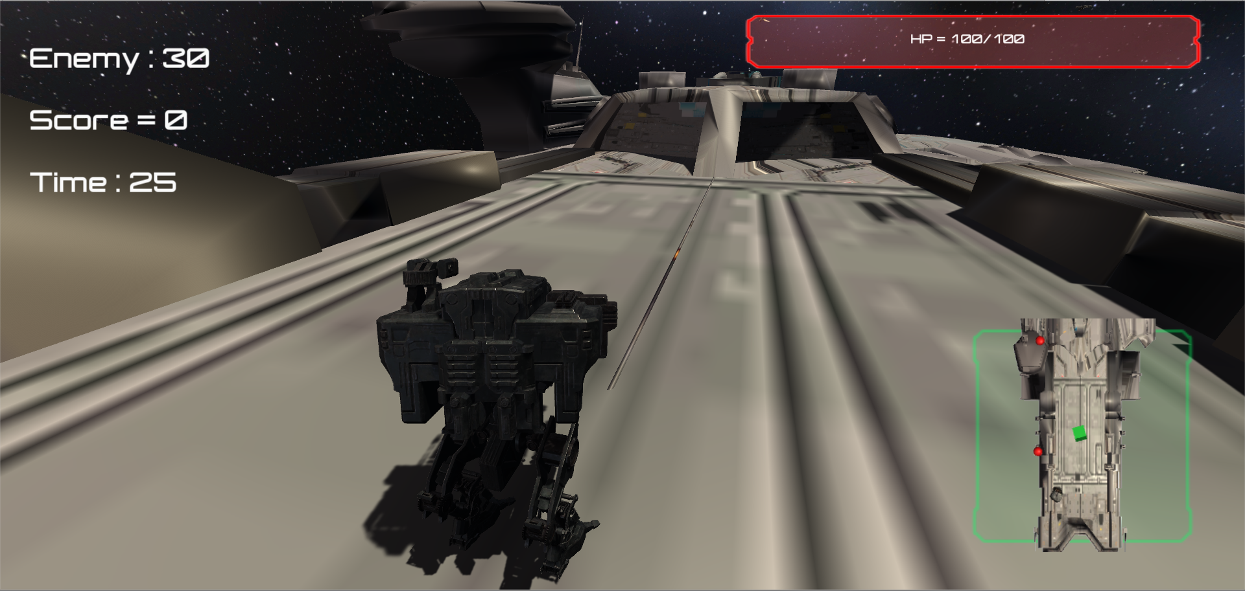
02
게임화면
Notes:
http://minheeblog.tistory.com/

Slide 7
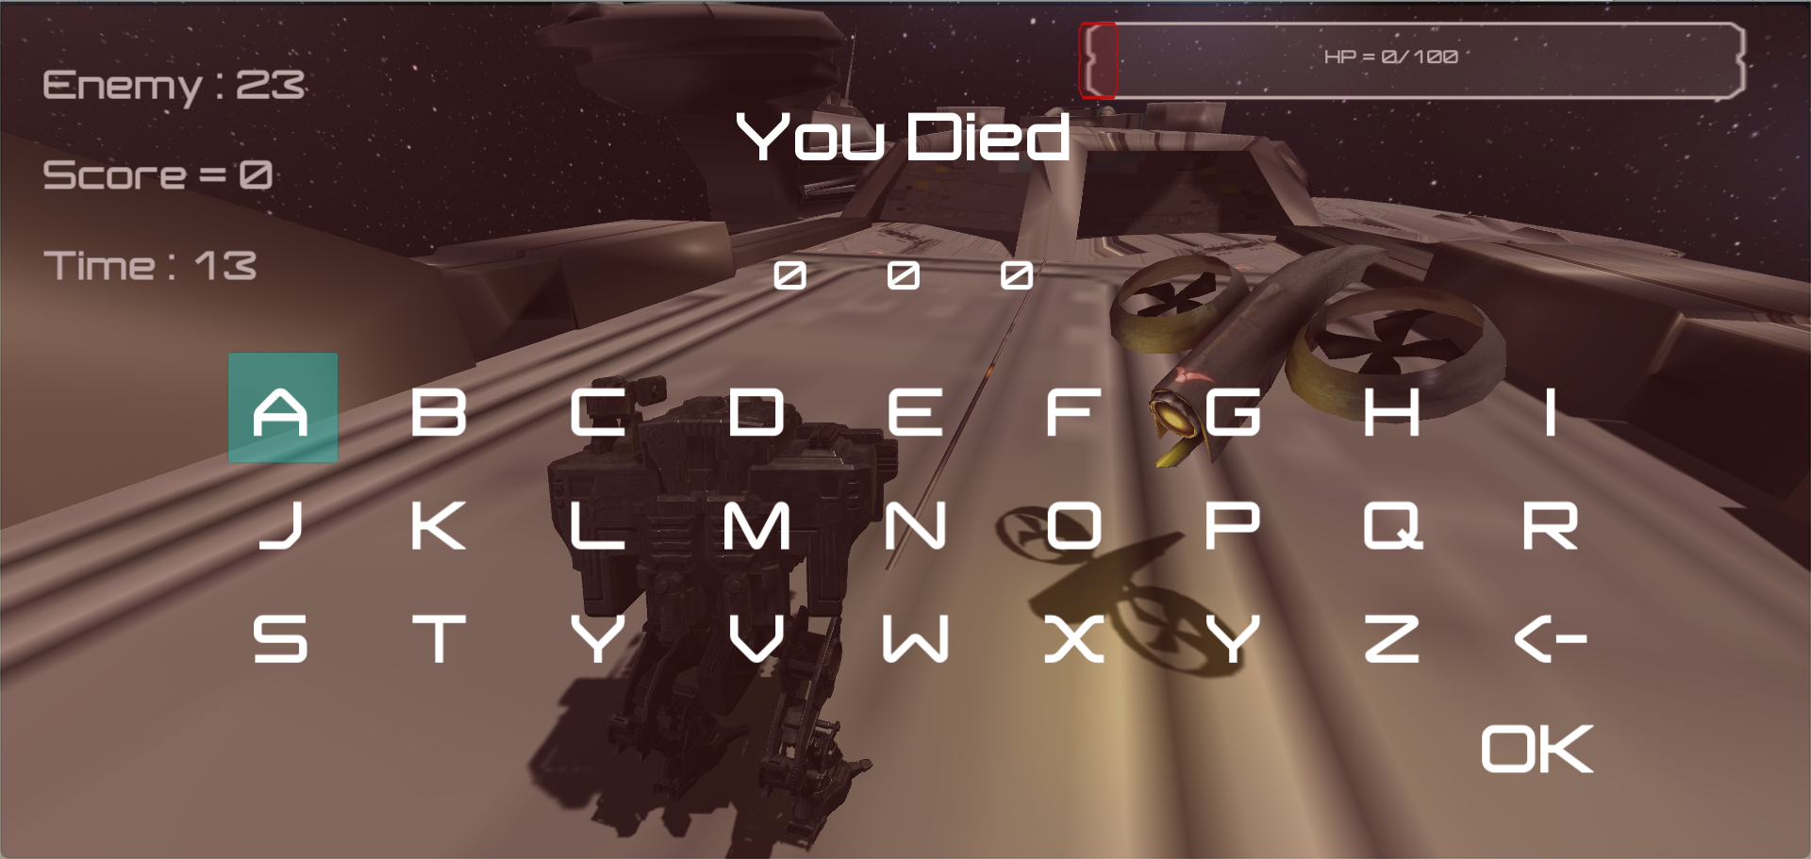
02
게임 종료 화면
Notes:
http://minheeblog.tistory.com/

Slide 8
03
역활 분담 및 코드설명
박웅배(조장) - 전체 애니메이션삽입,미니맵 제작,UI제작 및 수정,
게임전체 기획 및 총괄
정영훈(조원) - 적 생성 및 AI제작, 기록저장구현, 전체 오브젝트 상태 관리 , 오류수정
정승욱(조원) - 오브젝트 스크립트 기본틀제작, 씬전환,슈팅부분 담당,
UI 매니져 기본틀 제작, 오류수정
Notes:
http://minheeblog.tistory.com/

Slide 9
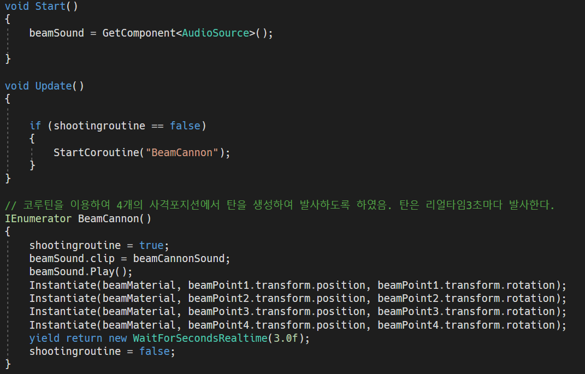
03
ShootingBeam - 박웅배
Notes:
http://minheeblog.tistory.com/

Slide 10
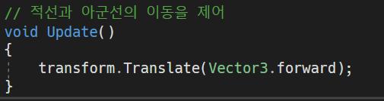
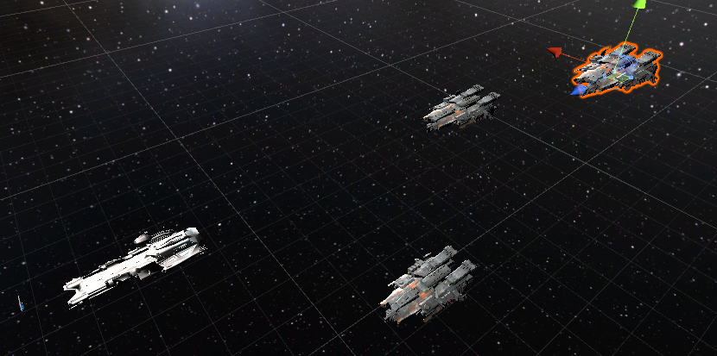
03
ShipMovement - 박웅배
Notes:
http://minheeblog.tistory.com/

Slide 11
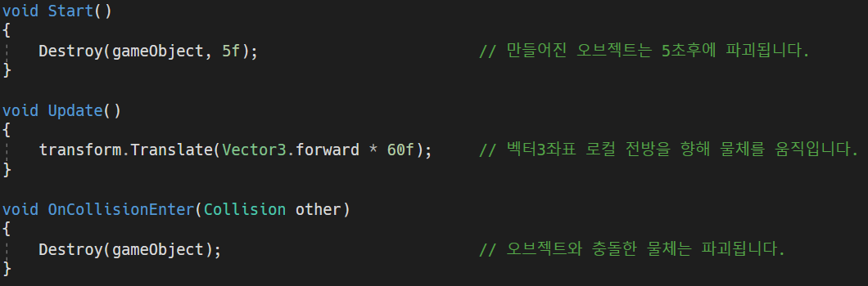
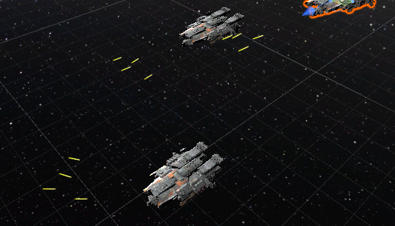
03
BeamControl - 박웅배
Notes:
http://minheeblog.tistory.com/

Slide 12
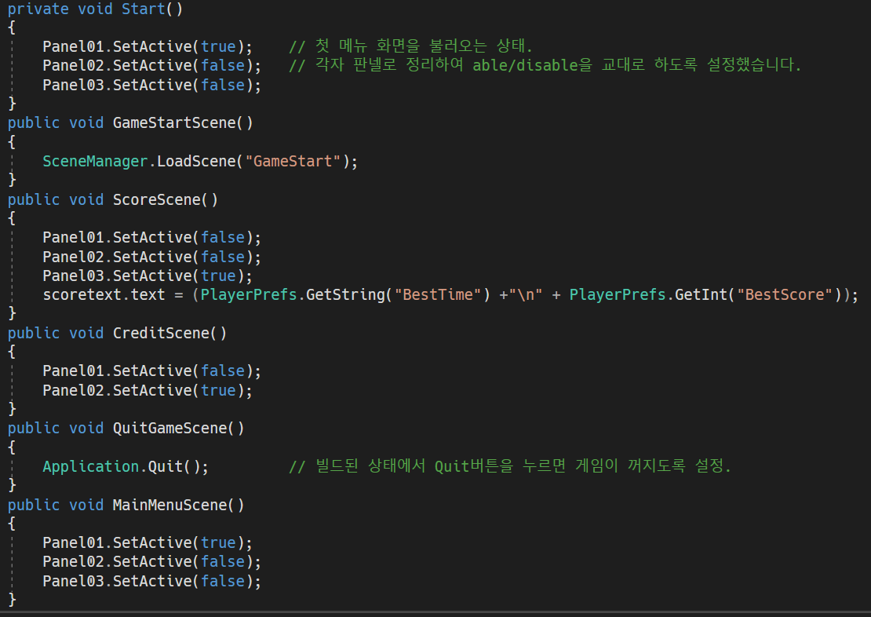
03
Menu - 박웅배
Notes:
http://minheeblog.tistory.com/

Slide 13
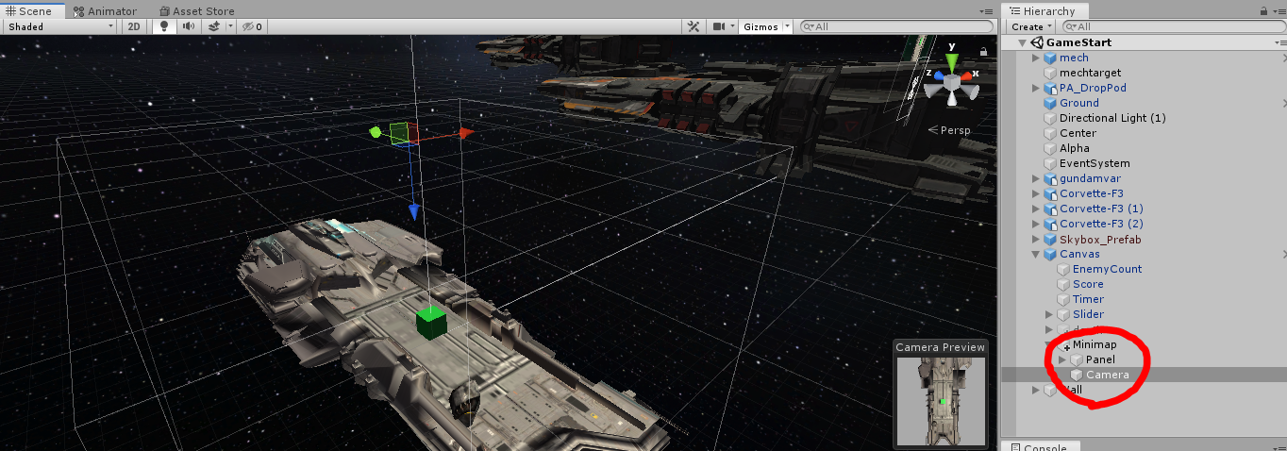
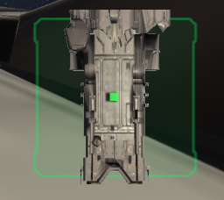
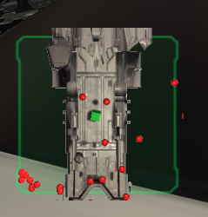
03
Minimap - 박웅배
Notes:
http://minheeblog.tistory.com/

Slide 14
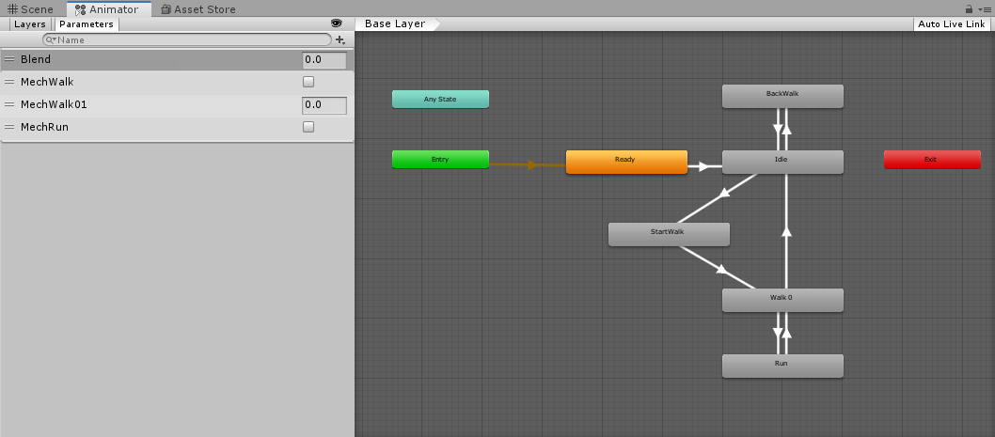
03
MoveAnimation - 박웅배
Notes:
http://minheeblog.tistory.com/

Slide 15
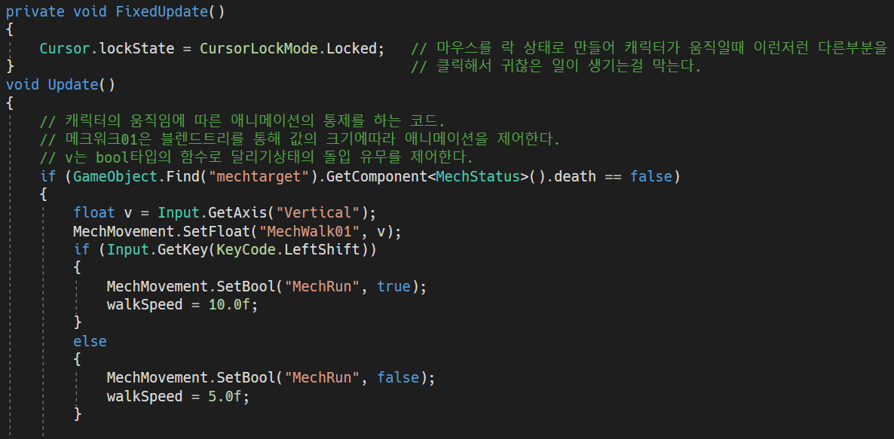
03
MechMovement - 박웅배
Notes:
http://minheeblog.tistory.com/

Slide 16
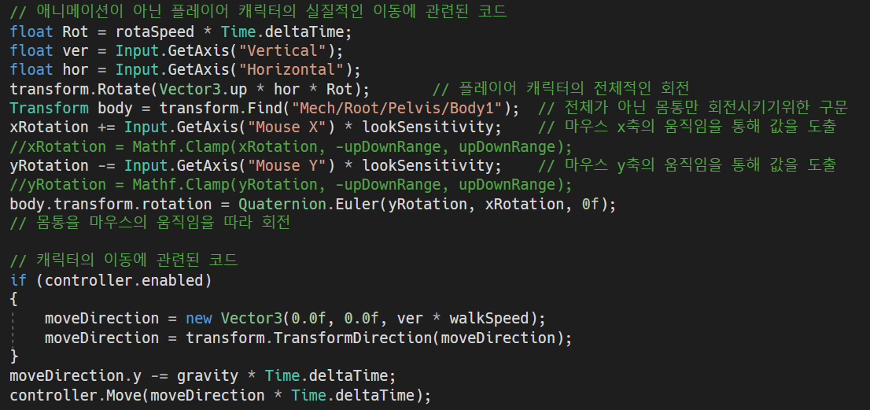
03
MechMovement2 - 박웅배
Notes:
http://minheeblog.tistory.com/

Slide 17
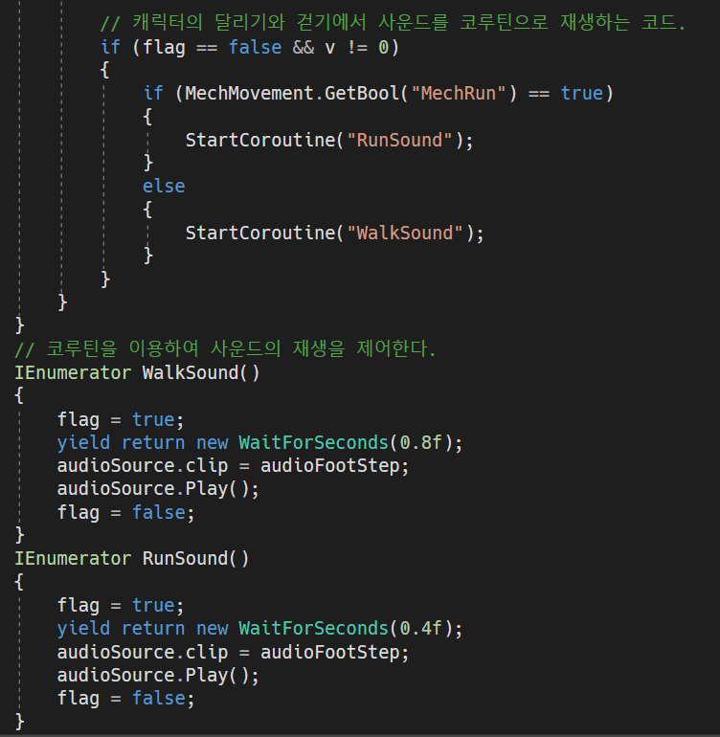
03
MovementSound - 박웅배
Notes:
http://minheeblog.tistory.com/

Slide 18
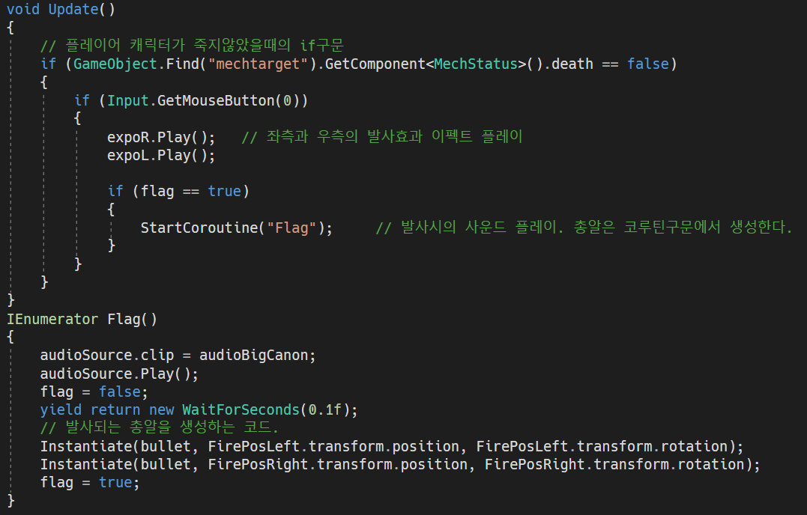
03
Shooting - 박웅배
Notes:
http://minheeblog.tistory.com/

Slide 19
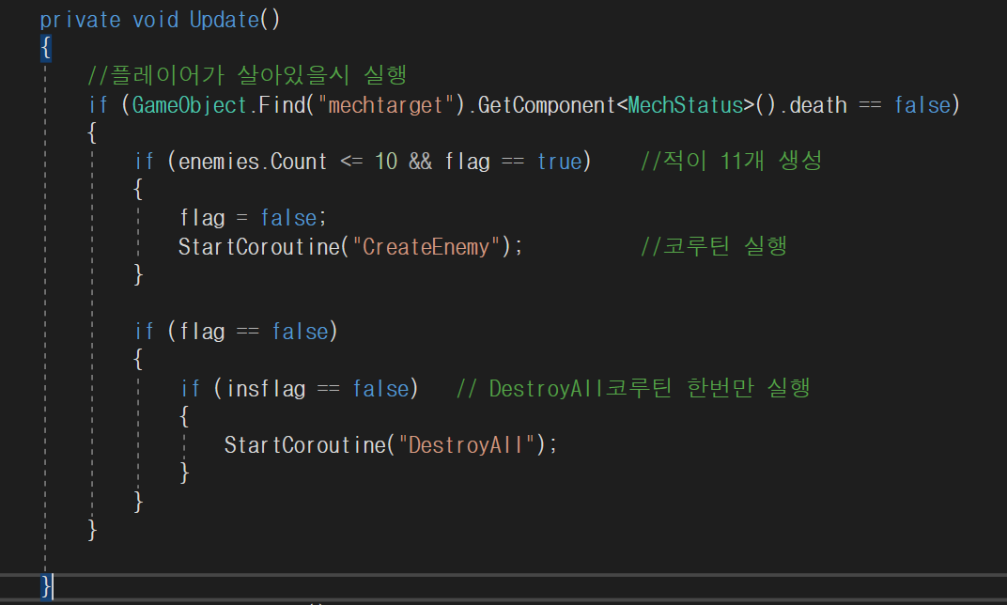
03
EnemySpawner1 - 정영훈
Notes:
http://minheeblog.tistory.com/

Slide 20
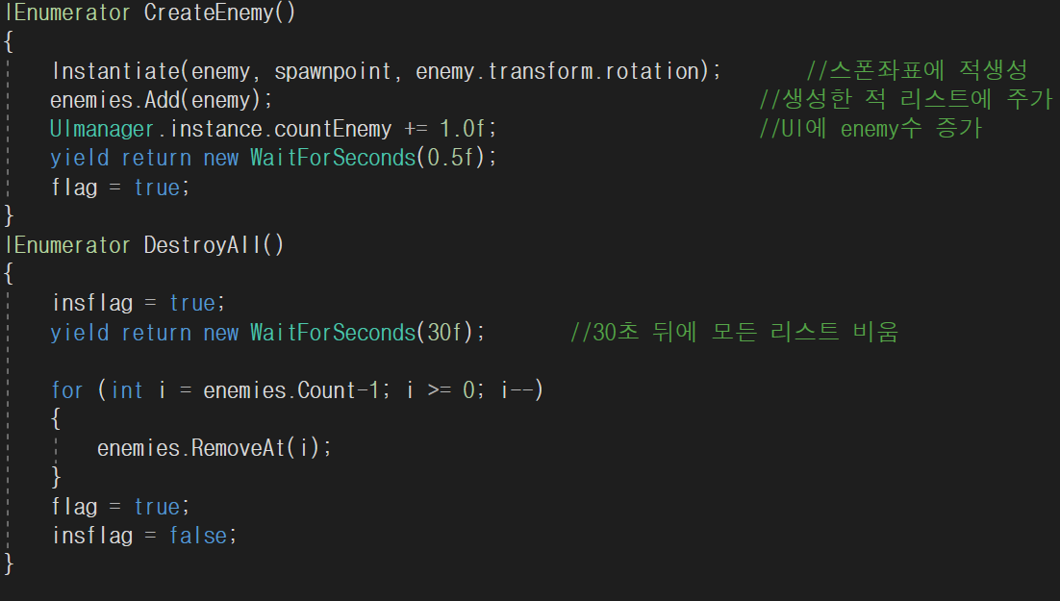
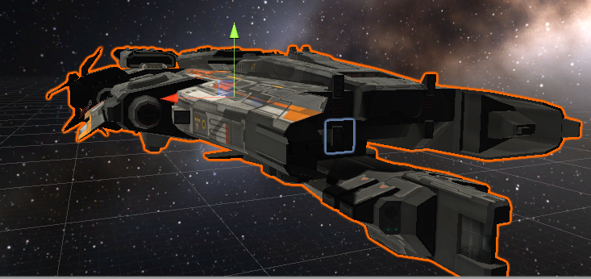
03
EnemySpawner2 - 정영훈
Notes:
http://minheeblog.tistory.com/

Slide 21
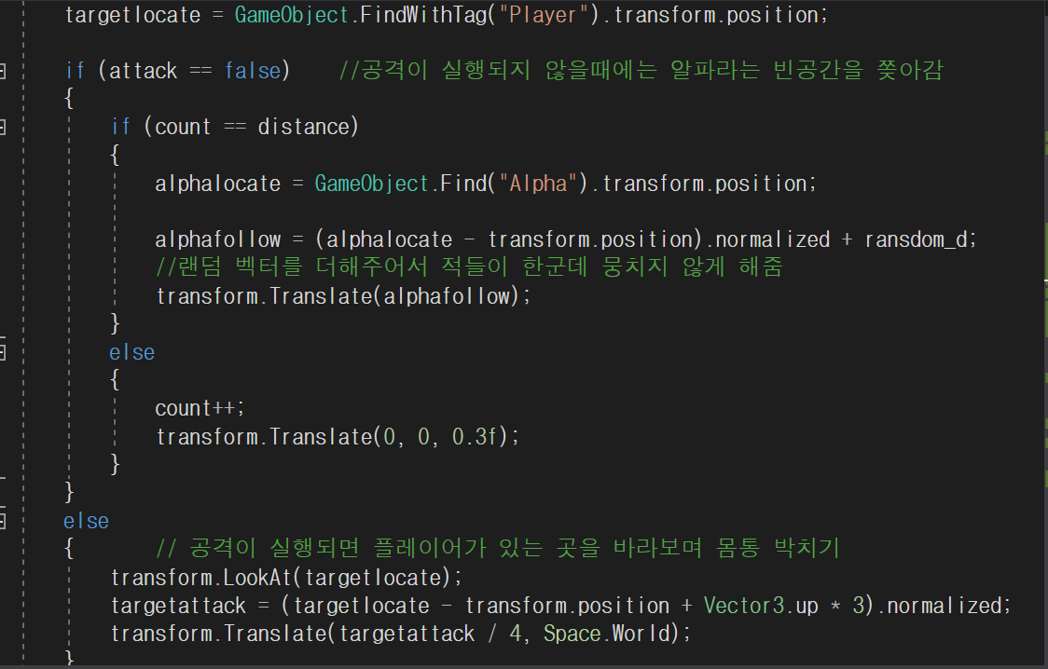
03
Enemy2 - 정영훈
Notes:
http://minheeblog.tistory.com/

Slide 22
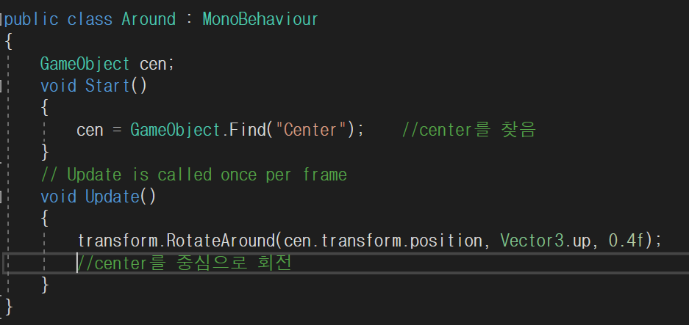
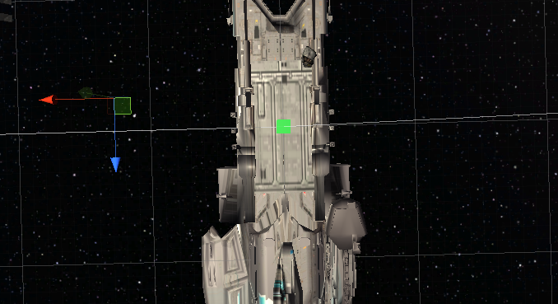
03
Around - 정영훈
Notes:
http://minheeblog.tistory.com/

Slide 23
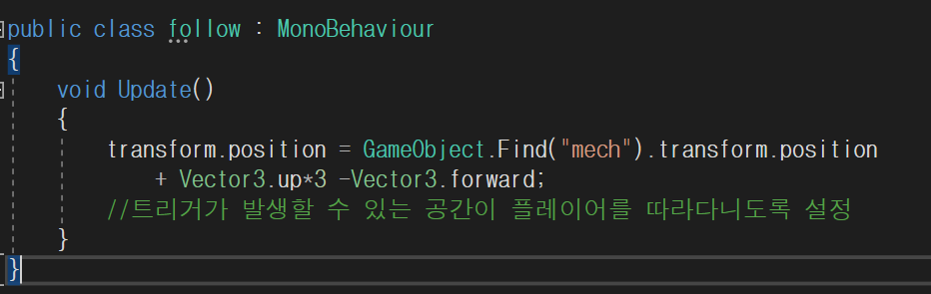
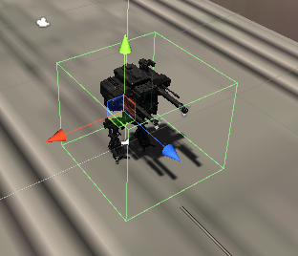
03
Follow - 정영훈
Notes:
http://minheeblog.tistory.com/

Slide 24
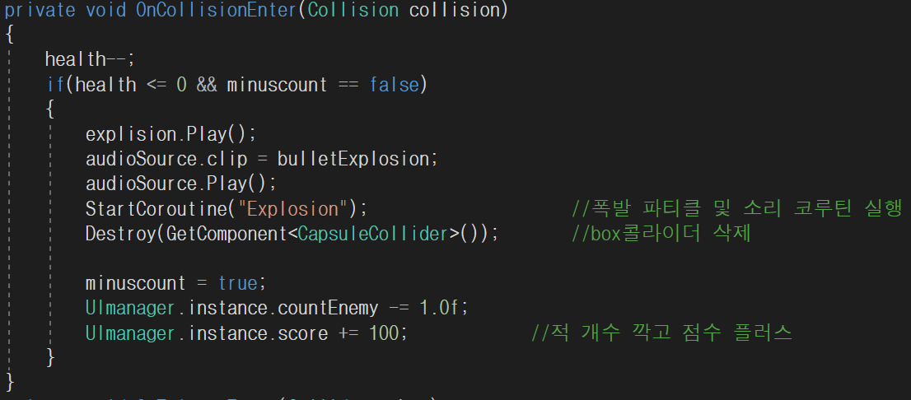
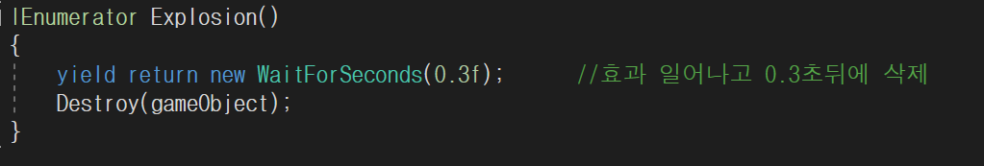
03
EnemyStatus - 정영훈
Notes:
http://minheeblog.tistory.com/

Slide 25
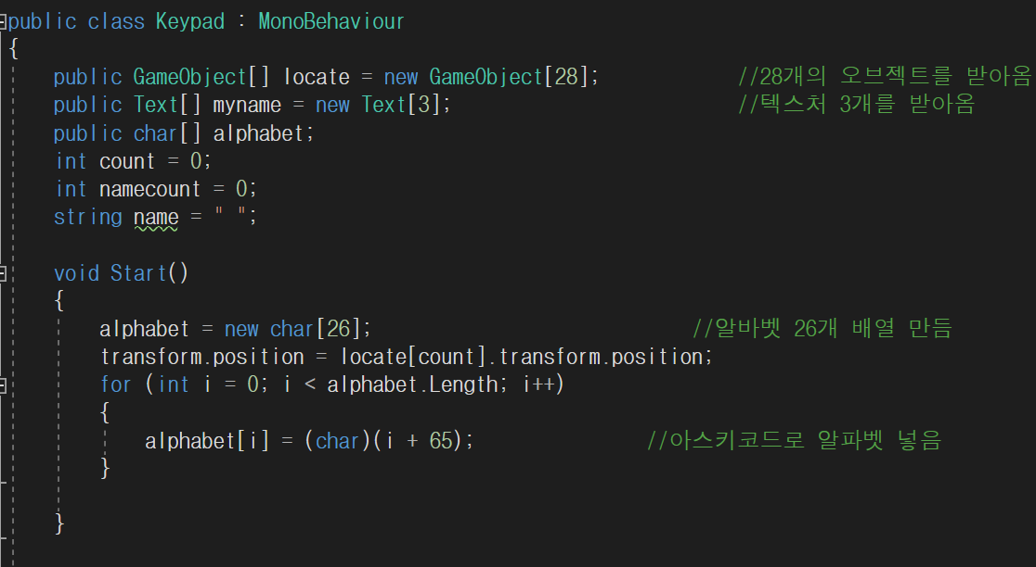
03
KeyPad - 정영훈
Notes:
http://minheeblog.tistory.com/

Slide 26
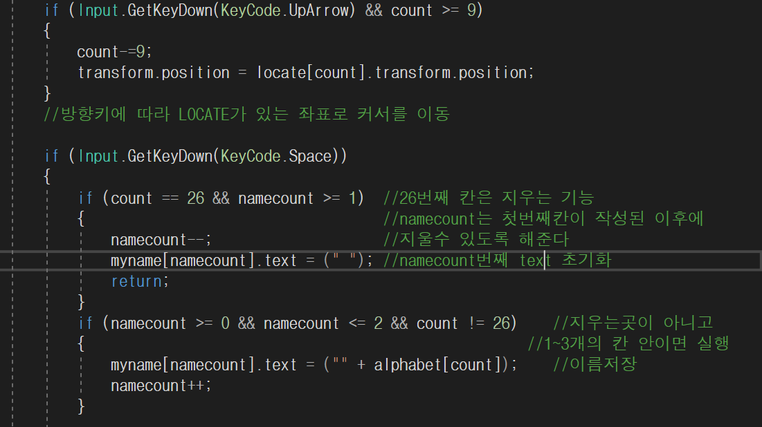
03
KeyPad2 - 정영훈
Notes:
http://minheeblog.tistory.com/

Slide 27
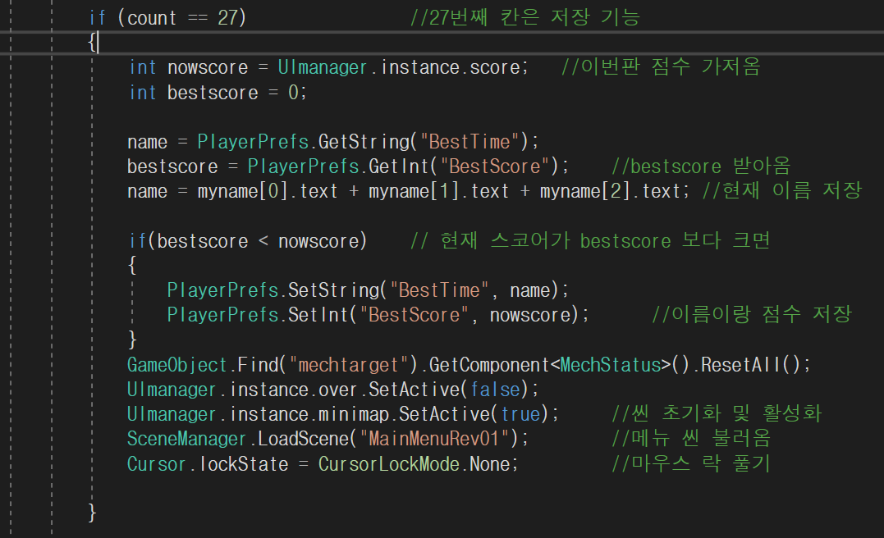
03
KeyPad3 - 정영훈
Notes:
http://minheeblog.tistory.com/

Slide 28
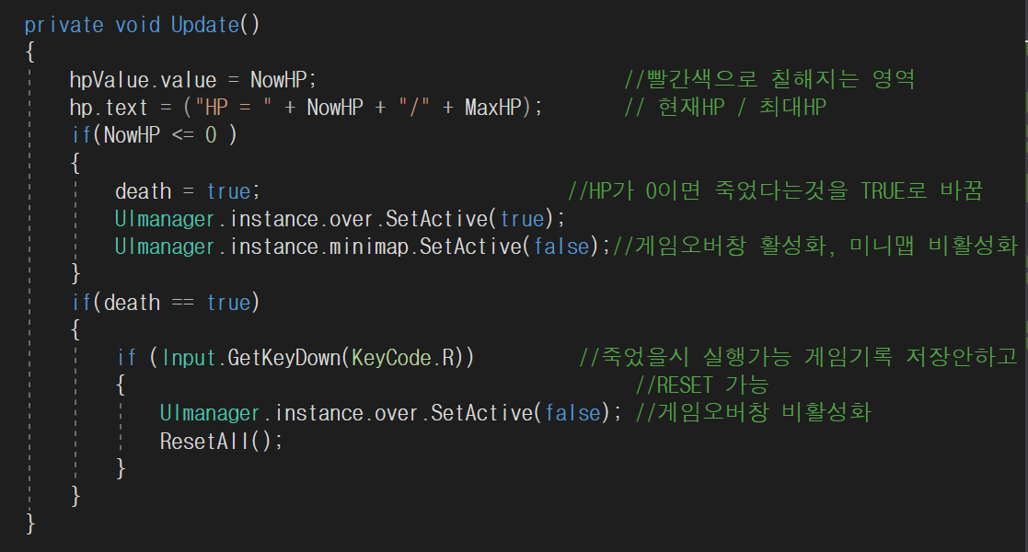
03
MechStatus – 정영훈,정승욱
Notes:
http://minheeblog.tistory.com/

Slide 29
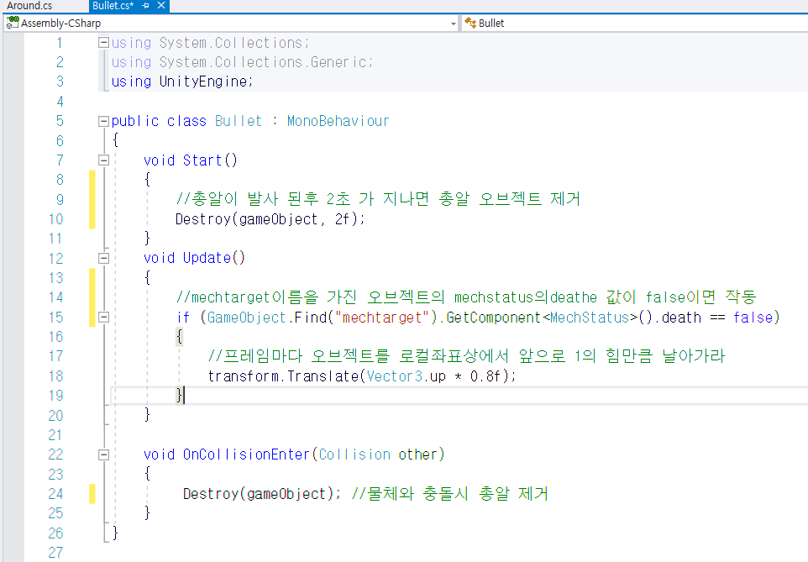
03
bulletScript - 정승욱
Notes:
http://minheeblog.tistory.com/

Slide 30
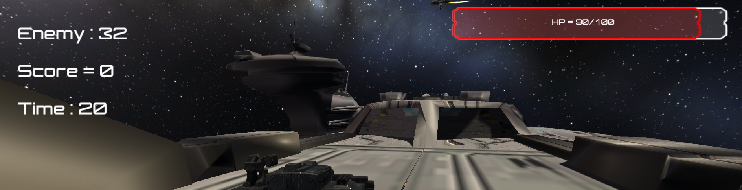
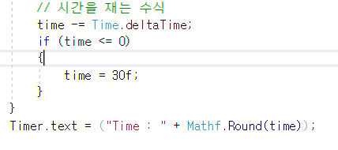
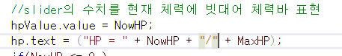
03
GameUI - 정승욱
Notes:
http://minheeblog.tistory.com/

Slide 31
03
Shooting 기본틀 - 정승욱
Notes:
http://minheeblog.tistory.com/

Slide 32
04
시연
PLAY
Notes:
http://minheeblog.tistory.com/

Slide 33
05
Q&A
?
Notes:
http://minheeblog.tistory.com/

Slide 34
06
소감발표
!
Notes:
http://minheeblog.tistory.com/

Slide 35
감사합니다
THANK YOU
Notes:
http://minheeblog.tistory.com/

